Slide 1
Strategisch inspelen op een veranderende arbeidsmarkt
Praktijkervaringen, denkrichtingen en uitwisseling
Notes:
Ik sta hier vooral als ervaringsdeskundige. Ik wil een paar dingen delen die mij helpen, maar ik hoop vooral dat jullie ook ideeën van elkaar meenemen.

Slide 2
Even peilen…
Wie werkt in een klein HR-team?
Wie zit aan tafel met directie of management over organisatieontwikkeling?
Wie werkt al met een arbeidsmarktstrategie of SPP?

Slide 3
Herkenbaar?
“We hebben onze vacatures eigenlijk wel weer ingevuld”
“Ze doen dat bij een andere gemeente, dat moeten wij óók doen”
“Kunnen we hier niet even iets voor regelen?”
“Dat werkt bij ons toch niet”
Notes:
Herkennen jullie deze uitspraken?
Precies dit was voor mij de trigger om even goed pas op de plaats te maken in ons arbeidsmarktbeleid. Want we doen wel van alles, maar zit daar ook echt een strategie achter?

Slide 4
Waarom eerst pas op de plaats?
Zodat je niet reageert op incidenten, maar duurzame keuzes maakt
Zodat je aanpak past bij jouw gemeente
Zodat je kunt uitleggen waarom je iets wel of niet doet
Notes:
Vraag aan de zaal: Wat gebeurt er in jouw gemeente als je die pas op de plaats niet maakt?

Slide 5
Wie is je publiek?
Niet: We krijgen vacatures moeilijk ingevuld.
Wel: We lopen risico op vertraging in onze dienstverlening en opgaven, omdat cruciale functies te lang openstaan.
Niet: We moeten iets met employer branding.
Wel: We moeten duidelijker positioneren waarom mensen juist hier willen werken, anders verliezen we de voorkeur van potentiële kandidaten.
Niet: We reageren te veel op incidenten.
Wel: We missen een toekomstgerichte aanpak, waardoor capaciteit en middelen onvoldoende bijdragen aan onze langetermijndoelen.
Notes:
Werkvorm: duo’s vormen en één voorbeeld van eigen HR-taal om laten zetten naar managementtaal.

Slide 6
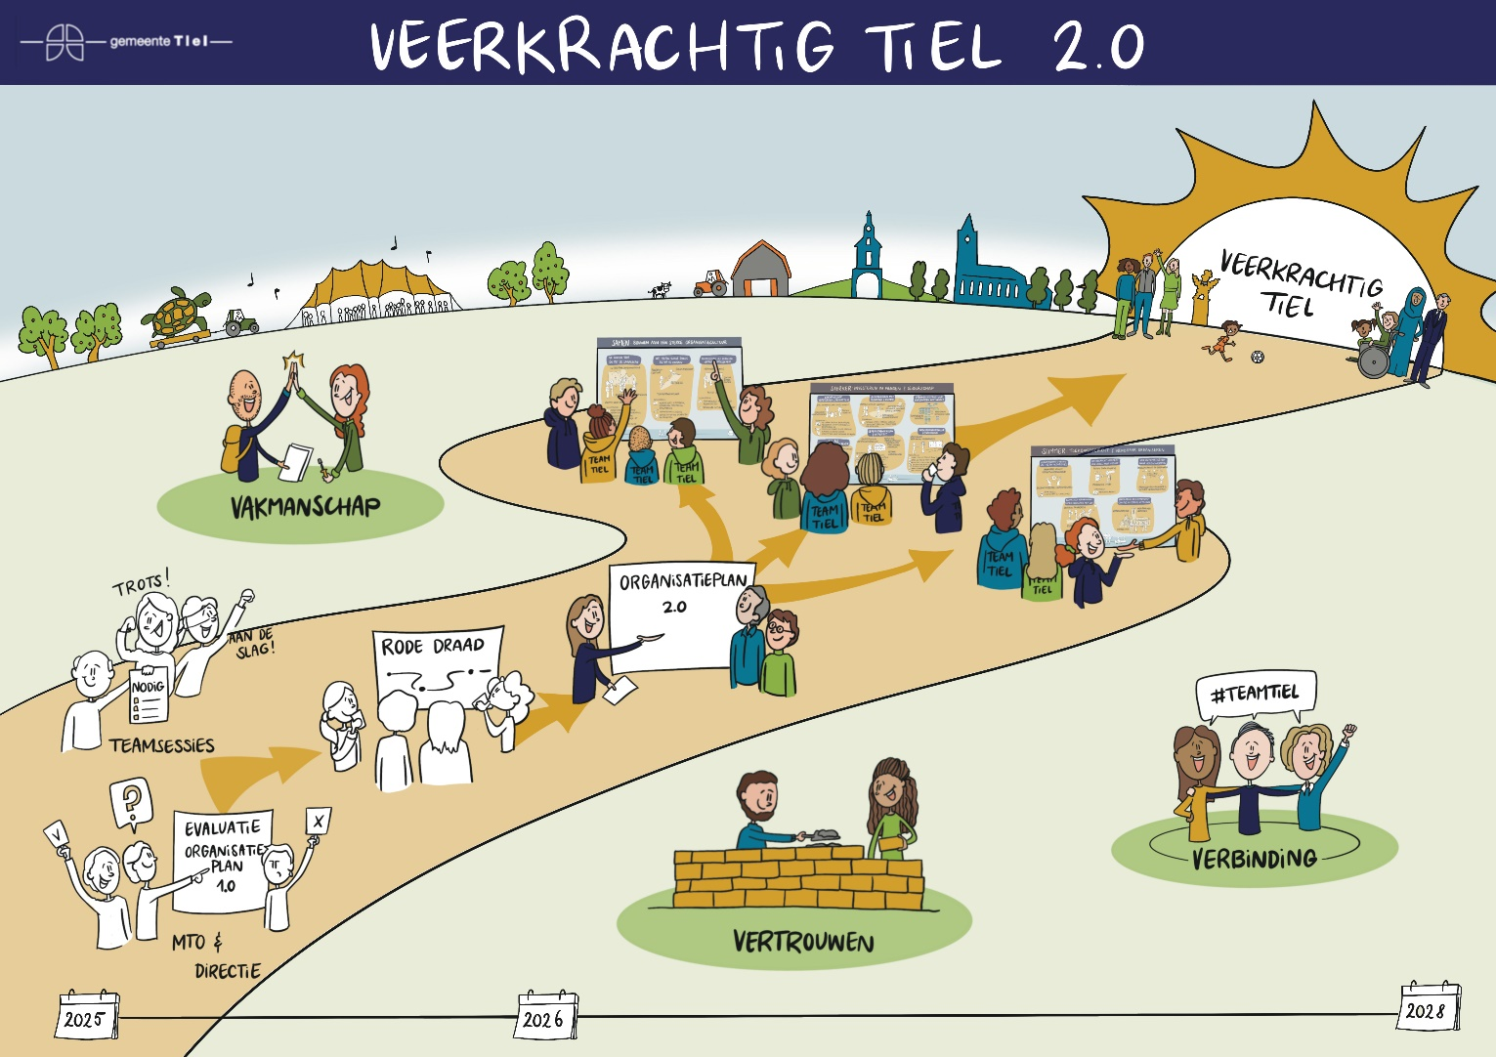
Begin niet met HR-instrumenten, maar met de koers
Welke opgaven spelen in jouw gemeente?
Welke koersstukken liggen er al?
Wat betekent dat voor menskracht?
Wat vraagt dat van je arbeidsmarktstrategie?
Notes:
Voorbeeld koersstukken: SPP-traject, organisatievisie, toekomstvisie gemeente, coalitieakkoord
In duo’s in max 5 minuten: welke ontwikkeling in jullie gemeente heeft nu de meeste impact op jullie arbeidsmarktvraagstuk?

Slide 7
Van context naar ambitie
Trends + eigen situatie = arbeidsmarktvraagstuk
Ambitie
Notes:
Wat komt er de komende jaren op onze gemeente af wat impact heeft op het personeelsbestand?
Wat speelt er binnen onze organisatie?
Welke arbeidsmarktvraagstukken vragen dan echt onze aandacht?
Formuleer ieder vraagstuk als ambitie: wat wil je bereiken?

Slide 8
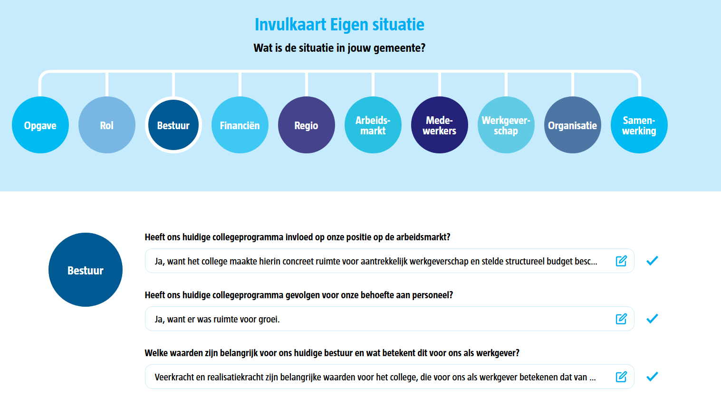

Slide 9
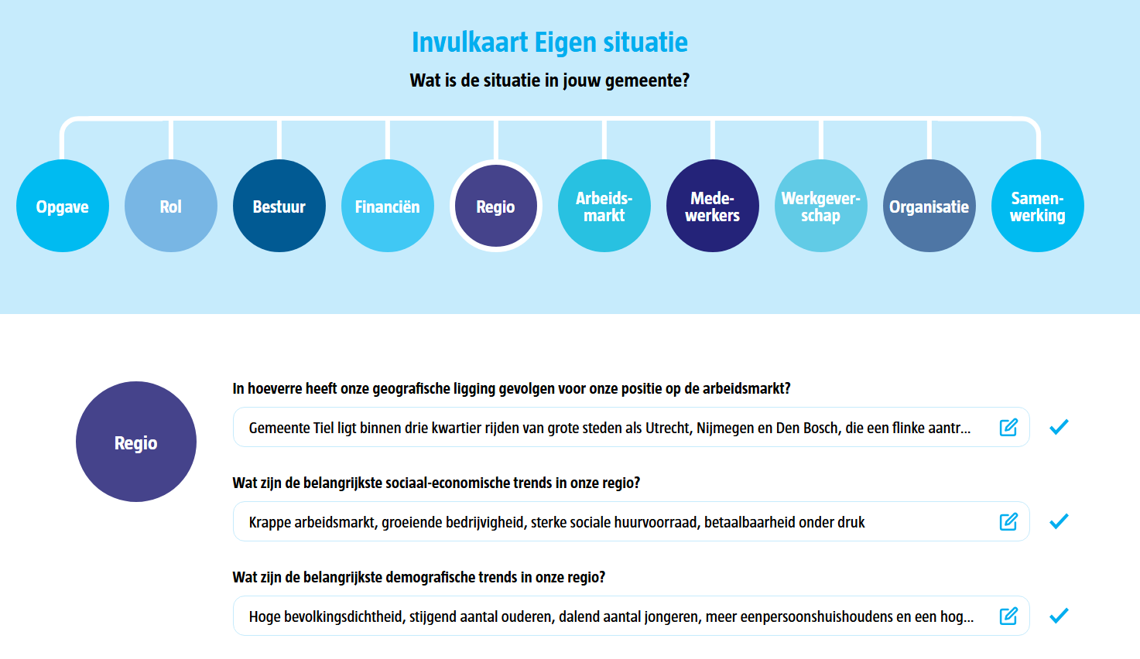

Slide 10
Van ambitie naar keuzes
Welke opties heb je voor instroom, behoud en uitstroom?
Welke keuzes vormen samen een logisch geheel?
Met wie toets je je plan?
Waar wil je ruimte houden om bij te sturen?
Notes:
Maak je plan definitief, maar geef jezelf speelruimte. Je zult tenslotte continue willen kunnen bijsturen, zonder daarvoor telkens terug te moeten naar een beslistafel voor goedkeuring. En bedenk: het is nooit af.
Vraag aan deelnemers: met wie in je organisatie zou je jouw plan toetsen en waarom?
Teruggeven: degenen die je nodig hebt voor goedkeuring, zijn vaak niet degenen die zelf urgentie ervaren.

Slide 11
Wat neem jij mee?
Wat neem je mee uit een andere gemeente?
Welke zin of invalshoek wil je onthouden?

Slide 12

Fluwelen Burgwal 58
Postbus 11560
2502 AN Den Haag
070 763 00 30
contact@aeno.nl
www.aeno.nl

